Slide 1
_{第十章 静电场中的能量}
_{10.4 电容器的电容}

Slide 2
学习目标
1.知道什么是电容器及电容器的主要构造.
2.理解电容的概念及其定义式.
3.了解电容器充电和放电现象及能量转换.
4.会应用平行板电容器的电容公式分析有关问题.

Slide 3
一切电场
一、复习旧课
电场力：
电场强度：
电场力做功：
电势能：
电势：
电势差：

Slide 4
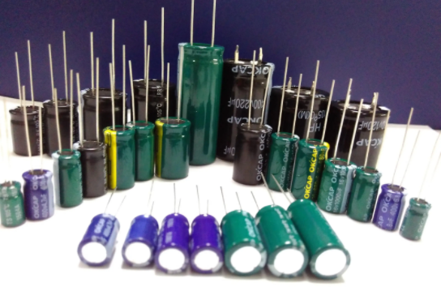
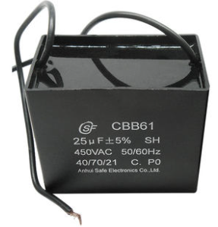
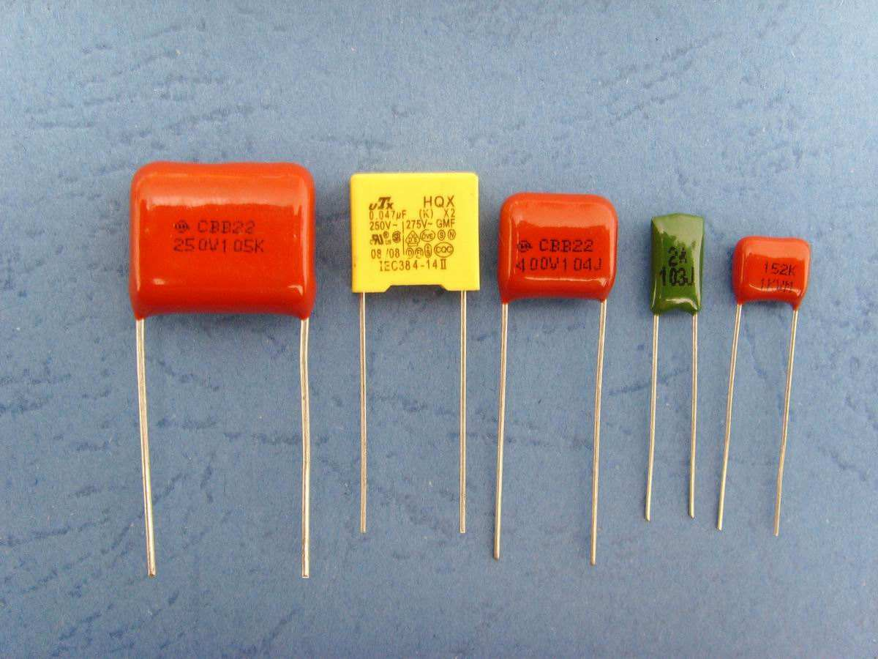
二、引入新课
水可以用容器储存起来，电荷能不能用一个“容器”储存起来呢？
电容器是电气设备中的一种很重要的元件，在电子技术和电工技术中有很重要的应用。没有电容器抽水机、洗衣机、电风扇、电冰箱等家用电器无法启动。

Slide 5
新知探究
电容器
由两个相互靠近又彼此绝缘的导体组成。
电容器
电极
任意两个相互靠近的平行金属板，在其中间夹入一层绝缘物质，就构成了一个最简单的电容器，平行板电容器。
平行板电容器
绝缘介质
空气也是绝缘介质

Slide 6

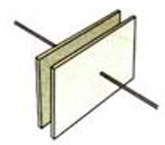
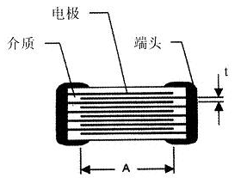

三、讲授新课
（一）电容器
1.定义：在两个相距很近的平行金属板中间夹上一层绝缘物质——电介质（空气也是一种电介质），就构成了一个最简单的电容器，叫作平行板电容器。
2.电容器符号：
3.作用：储存电荷
片式电容器结构图
任何两个彼此绝缘又靠近的导体，都可以构成电容器。

Slide 7

电容器充放电

Slide 8
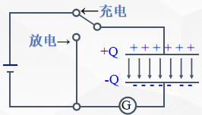
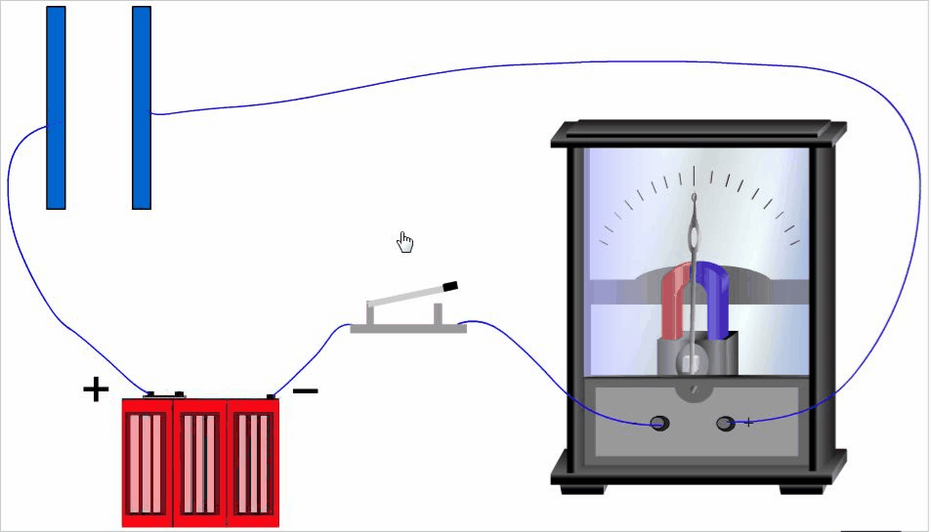
（二）电容器的充放电
1.充电：使电容器的两个极板带上等量的异种电荷的过程叫充电。
U
原理图
实物图
①两极板带等量异种电荷；
②两极板间电势差与电源电压相等；
③两极板间存在匀强电场，具有电场能。
充电结束后：

Slide 9
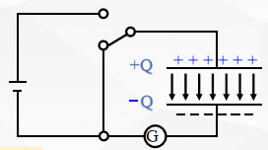
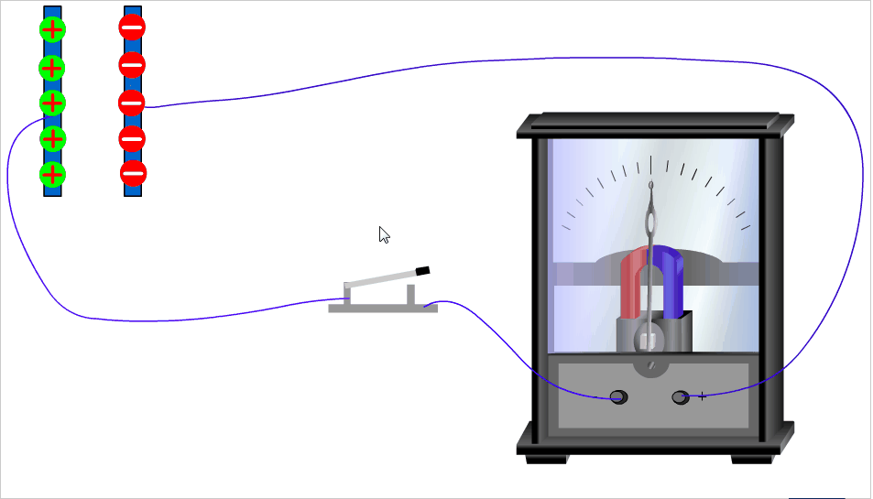
2.放电：使电容器两极板上的电荷中和的过程，叫放电。
原理图
实物图
①两极板带电量为0，两极板间电压U=0；
②两极板间场强E=0，两极板间无电场能。
放电结束后：

Slide 10
3.补充说明
（1）充放电时间极短，充放电结束时，电路中没有电流。
（2）电容器的带电量为一个极板带电量的绝对值用Q表示；
（3）充电结束板间电压 U 等于电源电压不变；
（4）断开电源，两极板带电量 Q 保持不变。

Slide 11
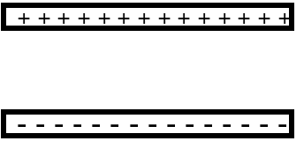
（三）电容
1、实验结果
（1）同一电容器：
两极板所带电荷量Q与两极板间的电压U成正比
Q
2Q
+ + + + + + + +
2U
U
2U
- - - - - - - -
（2）不同的电容器：
不同的电容器 不同
Q
+ + + +
+ + + + + + + +
2Q
U=1V
U=1V
- - - -
- - - - - - - -
数值上等于单位电压下两极板所带的电荷量

Slide 12
2、电容
电容器所带电荷量Q与电容器两极板间的电势差U的比值，叫电容器的电容.
（1）定义：
（2）公式：
（3）单位：
法拉，简称法，符号F
还有：微法（µＦ）、皮法（pＦ）
（4）物理意义：描述电容器容纳电荷的本领。电容越大所能储存电荷的本领越大。

Slide 13
3、击穿电压和额定电压
加在电容器两极板上的电压不能超过某一个限度，超过
这个限度，电介质将被击穿，这个电压称为击穿电压。
电容器正常工作时两极板上的最大电压，称为额定电压。
例1.某电容器上标有“20μF 100V”，则（ ）
A．该电容器加上50V电压时，其电容为10μF
B．该电容器加的电压不能低于100V
C．该电容器的最大电容为20μF，当其带电荷量较少时，电容小于20μF
D．该电容器的电容总等于20μF
D

Slide 14
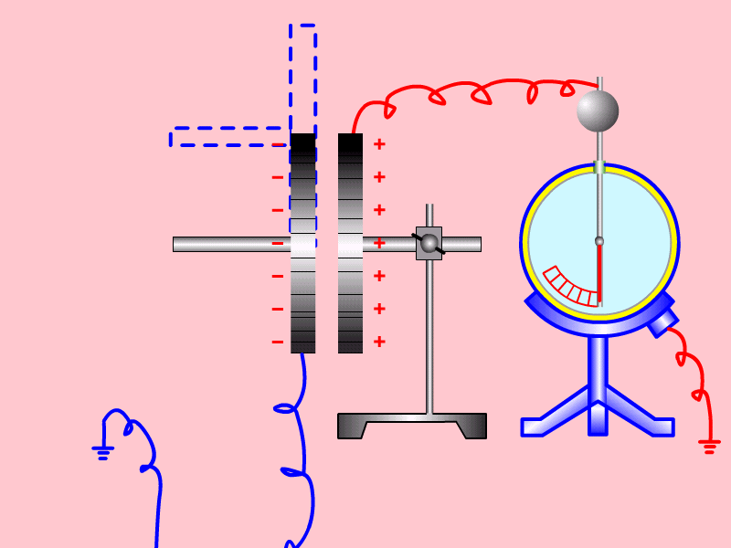
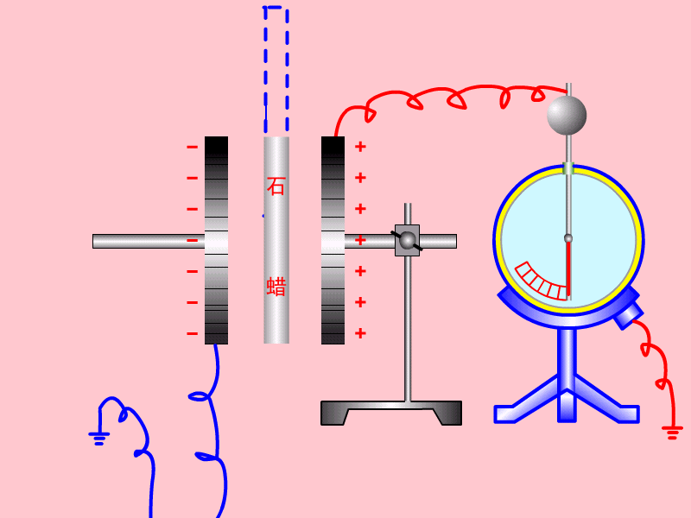
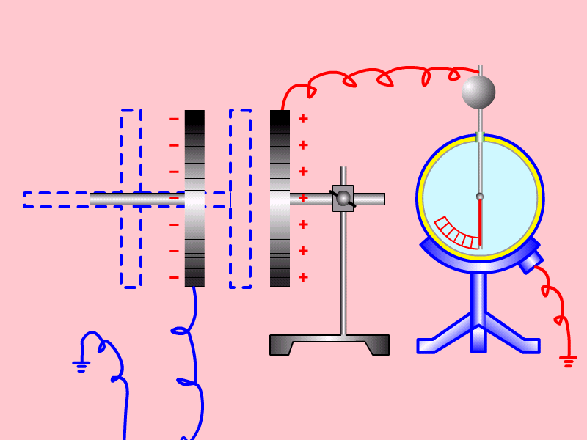
(四)平行板电容器
1、实验操作：静电计的指针偏转的角度越大，两极板之间的电压就越大。
根据公式
Q、d、S保持不变时， 插入介质，C变大
Q、S保持不变时，d越大，C越小
Q、 d 保持不变时， S越大，C越大

Slide 15
2、实验结果表明：平行板电容器两极板间的正对面积S越大，电容C越大；极板间距离d越大，电容C越小；插入电介质电容C增大
3、平行板电容器的电容公式：
介电常数
真空 =1
两极板正对面积
静电力常量
两极板间距离

Slide 17

例2、图示为“探究影响平行板电容器电容大小因素”的实验装置，竖直平行板电容器两板带等量异种电荷，两板正对。（均选填“变大”、“变小”或“不变”）
(1)其他情况不变，左板竖直向上平移时，
静电计的指针偏角______；
(2)其他情况不变，左板水平远离右板时，
静电计的指针偏角______；
(3)其他情况不变，两板间插入玻璃板时，
静电计的指针偏角______。
变大
变大
变小

Slide 18
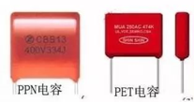
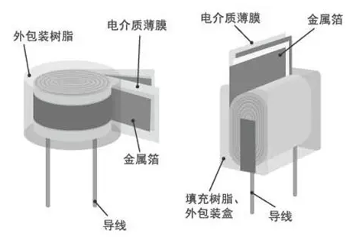
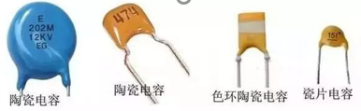
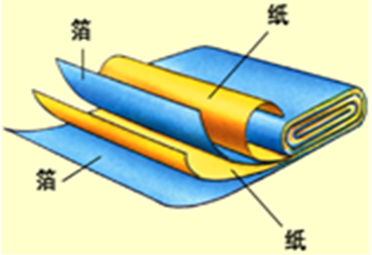
（六）常用电容器
1.固定电容器
（1）聚苯乙烯电容器：
以聚苯乙烯薄膜为电介质，两层铝箔为极板。
（2）电解电容器：
用铝箔做一个极板，以铝箔上很薄的一层氧化膜为电介质，用浸过电解液的纸做另一个极板。有“+”、“-”极之分，不能接反，不能接交流电。
＋
符号：

Slide 19
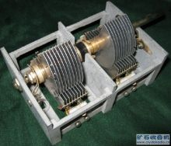
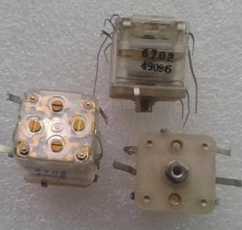
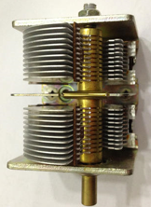
2.可变电容器：
两极由固定的一组铝片叫做定片；可以转动的一组铝片叫做动片。转动动片，使两组铝片的正对面积发生变化，电容变化。
可变电容器按其使用的介质材料可分为空气介质电容器和固体介质电容器。

Slide 20
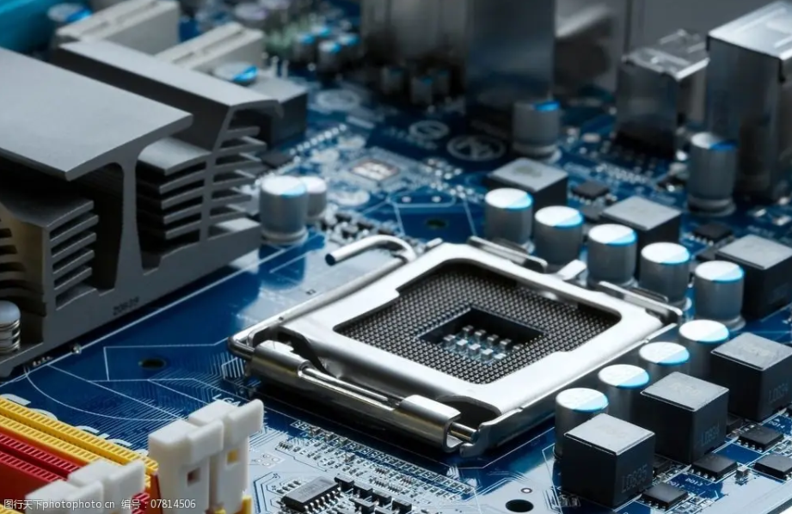
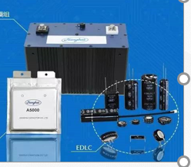
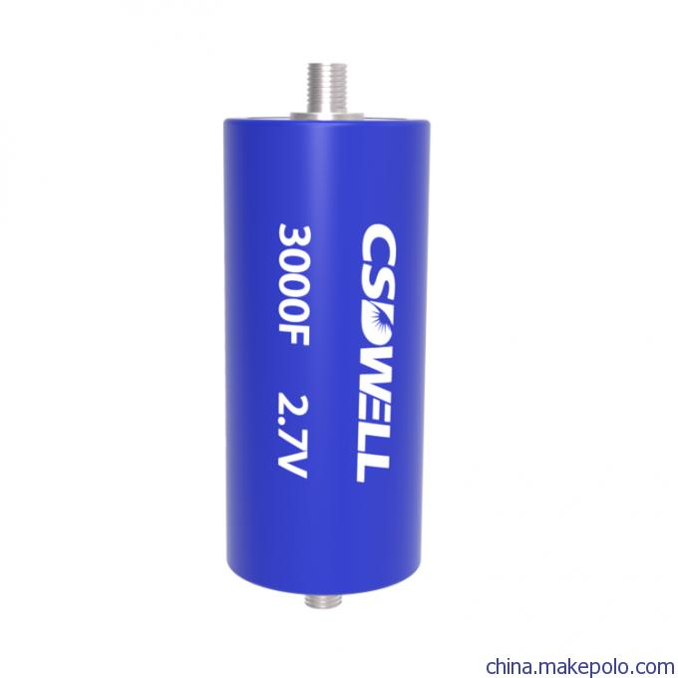
3.超级电容器：
超级电容器是一种新型储能装置，它既具有电容器快速充放电的特性，同时又具有电池的储能特性。

Slide 21
例3、一个已充电的电容器，若使它的电荷量减少1.5×10⁻⁴ C，则其电压减小为原来的三分之二，则（ ）
A．电容器原来的带电荷量为9×10⁻⁴ C
B．电容器原来的带电荷量为4.5×10⁻⁴ C
C．电容器原来的电压为1 V
D．电容器的电容变为原来的三分之一
【正确答案】B

Slide 22
例4．有一个已充电的电容器，两极板之间的电压为3 V，所带电荷量为4.5×10^{－4} C，此电容器的电容是( )
A．4.5×10^{－4} F B．1.5×10^{－4} F
C．1.35×10^{－3} F D．6.7×10³ F
B

Slide 23
新知探究
平行板电容器的动态分析
平行板电容器的d、S或者 发生变化时，电容C会变化。进而Q、U、E、ϕ随之变化。具体分析方法如下：
电容器始终连接电源
U不变
Q与C同变化
电容器充电后断开电源
Q不变
U与C反变化
①

Slide 24
新知探究
平行板电容器的动态分析
分析方法中的①：因U变化，d也可能是变化的，所以不能根据 直接判断场强E的变化。变化后的 ，则
因Q不变，则有

Slide 25
新知探究
动态分析：电势变化
如图，在电容器断开电源状态下，Q不变，改变两极板间距，E不变。
A
+
若负极板B接地（ϕ_{B}=0），则两板间电势处处为正。
移动正极板A，P点与零电势点距离（d）不变，由U=Ed知，P点电势不变。
B板上移，P点与零电势点距离（d）减小，P点电势减小，同理B板下移，P点电势增大。
P
d
B
-

Slide 26
新知探究
动态分析：电势变化
如图，在电容器断开电源状态下，Q不变，改变两极板间距，E不变。
A
+
若正极板A接地（ϕ_{A}=0），则两板间电势处处为负
移动负极板B，P点与零电势点距离（d）不变，由U=-Ed知，P点电势不变。
A板下移，P点与零电势点距离（d）减小，P点电势增大（因均为负值）。同理A板上移，P点电势减小。
d
P
B
-

Slide 27
新知探究
动态分析：电势变化
如图，在电容器连接电源状态下，U不变
若负极板B接地（ϕ_{B}=0），则两板间电势处处为正。P点电势ϕ_{P}=Ed。
正极板A上移，E减小，P点与负极板距离（d）不变，由ϕ_{P}=Ed知，P点电势减小。
正极板A下移，E增大，P点与负极板距离（d）不变，由ϕ_{P}=Ed知，P点电势增大。
A
+
P
d
B
-

Slide 28
新知探究
动态分析：电势变化
如图，在电容器连接电源状态下，U不变
若负极板B接地（ϕ_{B}=0），则两板间电势处处为正。P点电势ϕ_{P}=U-U₂。
负极板B上移，E增大，P点与正极板距离（d）不变，由U₂=Ed知U₂增大，P点电势减小。
负极板B下移，E减小，P点与正极板距离（d）不变，由U₂=Ed知U₂减小，P点电势增大。
A
+
d
U₂
P
B
-

Slide 29
新知探究
动态分析：电势变化
电容器内部电势如何变化，基于电场强度如何变化以及零电势位置。当电容器连接电源时，分析过程中应先找不变量，再找变量。
思考:试着分析电容器连接电源，正极板接地时的电势变化？

